Slide 1






浙江联通信息安全部
2020年6月

Slide 2
1、5G与新基建
中央经济工作会议：加快5G商用步伐，加强人工智能、工业互联网、物联网等新型基础设施建设。
政府工作报告：加强新一代新技基础设施建设。
工信部正式发放5G商用牌照，标志中国正式进入5G时代
正式上线5G商用套餐这标志着中国正式进入5G商用时代
中央全面深化改革委员会第十二次会议：基础设施是经济社会发展的重要支撑……打造现代化基础设施体系。
中央政治局会议：加大试剂、药品、疫苗研发支持力度，推动生物医疗、医疗设备、5G网络、工业互联网等加快发展。
中共中央政治局常务委员会：要加大公共卫生服务，应急物资保障领域投入，加快5G网络、数据中心等新型基础设施建设进度。
1
2
3
4
5
6
7
2018年12月19日
2019年3月5日
2019年6月6日
2019年11月1日
2020年2月14日
2020年2月21日
2020年3月4日
“新基建”七大领域
5G基建
大数据中心
人工智能
工业互联网
特高压
城际高速铁路与轨道交通
新能源汽车
充电桩
5G基建作为新基建的领衔，被定调为“经济发展的新动能”。新基建根植于新一轮科技革命和产业变革，既有效推动技术创新突破，也助力传统产业转型升级，决定了国家的创新水平和经济发展素质，支撑了现代化数字经济体系的建设。
Notes:
5G已经上升到国家战略，一个5G标准话语权，大家都知道高通在3G，4G通过专利费躺着赚钱；其二是万物互联，国家安全性的关系；
意义重大：5G基建作为新基建的领衔，被高层定调为“经济发展的新动能”。新基建根植于新一轮科技革命和产业变革，既有效推动技术创新突破，也助力传统产业转型升级，决定了国家的创新水平和经济发展素质，支撑了现代化数字经济体系的建设。因此5G不管是从未来承接的产业规模，还是对新兴产业所起的技术作用来看，都是值得期待的。

Slide 3





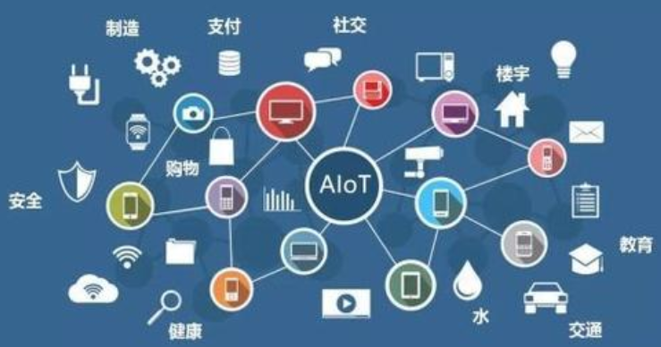








2、5G新基建与数字经济
生产关系变革
34.8%
人-人，人-物，物-物
聚合
5G
云计算
34.8%
生产工具改进
数字经济
基于智能网络、自动控制、软件定义垂直信息化应用
丰富
50%
大数据
人工智能
生产力提升
赋能
50%
数据来源：数字经济白皮书
中国53%
社会效率的提升，人民生活更加美好
大数据搜索、人工智能算力、算法提升
Notes:
2020年全国5G新增基站（2019年13万个，2020年新增50W个），浙江预计将完成县级网络覆盖；鼎桥工业CPE Ins2,0发布，整体上2020年上半年批量上市5G模组，预计模组价格也将从目前的$ 140下降到$ 70以内；
3
促进生关系的变革，感知万物，万物互联，人-人, 人-物, 物-物新型关系；
生产工具改进，网络连接智能控制，创新使能垂直应用；
生产力提升，基于云大物的新应用，高算力、新算法；

Slide 4





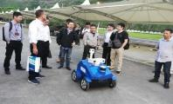




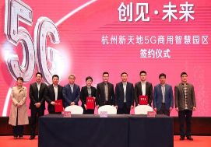






3、浙江联通5G行业应用实践
5G+新媒体
5G+工业互联网
5G+智慧能源
助力浙江广电打造5G新媒体模式，开展5G+VR直播、移动背包、虚拟出席等5G应用合作
宁波透明智慧工厂
杭州朝阳轮胎智能检测
新昌5G智能装备小镇
华能电厂机器人巡检
两会融媒体直播
嘉兴广电民俗文化节直播
5G+交通物流
超高输电塔无人机巡检
5G自动微公交
新天地5G智慧泊车
舟山跨海大桥5G眼
5G+智慧医疗
5G+智慧教育
5G+智慧环保
邵逸夫5G未来医院
两岸5G心相通远程手术
浙江师范大学5G全息教育
杭州电子科技大学5G云桌面
数字西湖环保5G无人船
Notes:
1新媒体，直播；海上，陆地等实时直播数据回传，疫情期间很多企业产品发布，活动信息；基于ARVR，通过VR看到选手信息，排名，多角度等，自由视角观看比赛；

Slide 5














4、5G安全标准持续增强
4G
用户ID明文传输
网络级业务安全策略
不同接入采用不同鉴权方式
漫游用户数据明文传输
用户数据128位加密
用户面数据无完保
5G
256位加密算法
用户面完整性保护
用户隐私保护
用户级安全策略
统一鉴权
漫游安全
e.g.
LTE
L=256
CP
vSEPP
IPX
hSEPP
5G
L=256
Wi-Fi
L=128
VPLMN
HPLMN
增强的
密码算法
更好的
空口安全
更完善的
用户隐私保护
更灵活的
安全策略
更高的
用户鉴权体验
增强的
漫游安全
Notes:
Threats:
1、SEPP 数据保护策略被修改
2、对端SEPP的信任被修改
Protection
1、SEPP协商安全策略，屏蔽不信任IPX
2、SEPP对应用层做检查，加密传输或修改敏感信元
3、逐跳TLS，保护数据安全

Slide 6


5、5G网络安全工作新需求^{[1/2]}
虚拟化技术
（SDN/NFV)
网络切片
网络能力开放
边缘计算
（MEC)
异构接入和多终端形态
三大应用场景
实体网元变为虚拟化软件，物理资源共享，设备安全边界模糊
新业务模式下安全责任归属问题
eMBB
增强移动宽带
uRLLC
高低靠低时延通信
边缘不可靠的环境使得用户流量更易遭到劫取
多样化物联网终端，将成为新的攻击目标
mMTC
海量机器类通信
打破闭环，开放端口成为脆弱点

Slide 7
5、5G网络安全工作新需求^{[2/2]}
数据流量大幅提升
监管分析的处理要求不断提升；
多媒体交互式视频流成为用户流量主体，监测发现方式需要调整
边缘计算
数据本地处理，不再流经到互联网省市出入口，可能出现漏管
数据分布式多点转发
传播路径多样化，跟踪溯源难度加大
数据分散在网络中，难以集中获取监管所需数据
新应用领域拓展
融合应用领域的监管主体尚需明确，例如车联网、AR/VR
新的业务形态，监管方式需要不断创新。
网络灵活动态部署
网络部署周期快，网元无固定物理接口，静态的监管方式难以为继

Slide 8
6、联通5G网络信息安全的布局
针对5G特点，联通构建适配新网络架构和部署模式的IT基础平台，提前布局网络信息安全问题。
5G网络和业务商用
5G IT演进需求
网络信息安全保障需求
6月6日，工信部向中国电信、中国移动、中国联通、中国广电发放5G商用牌照。
适配5G 网络演进：
融合计费、切片管理、边缘计算、5G核心网(5GC)
适配新网络架构和部署模式的IT基础平台
开放弹性IT基础架构：
SA和NSA长期共存，
网络与IT协同，
网络/IT/创新领域资源共享、数据整合、能力开放。
构建面向垂直行业端到支撑平台
一站式能力开放与服务，
OpenAPI，
快速和敏捷支撑。
5G网络安全
智能、纵深防御端到端安全解决方案
5G场景安全保障：
融合计费、5G MEC、5G切片、5G核心网(5GC)
5G流量监测：
恶意程序监测处置。
5G信安数据
日志留存
省端DPI采集
采集、识别协议
5G数据存储和处置：
存储空间、数据解析。
5G业务平台：
2C2B2P融合支撑平台保障
2019年11月，推出5G商用套餐，标志着商用服务全面开放。
5G商用改变电信行业：
计费模式：使用量->用户体验
服务对象：2C为主->2C2B2P
商业模式：单边市场->多边市场
网络架构：网络智能化、虚拟化

Slide 9



6.1、构建智能、纵深防御端到端安全解决方案
安全管理系统
安全大脑
EMS
5GC
eMBB
5G RAN
MEC
Firewall
Internet
承载网
SecGW
AMF
UPF
UDM
AAU
BBU
mMTC
AMF
UPF
UDM
IIoT
uRLLC
AMF
UPF
UDM
V2X
安全
管理
整网运营（SOC层）
全网安全态势感知
基于AI的威胁分析检测
安全处置编排引擎
网元漏洞管理
单域安全态势
网元安全异常检测
可信度量完整性管理
证书管理
日志审计
华为网元漏洞管理
华为增强
单域管理（EMS层）
RAN 安全
5GC 安全
MEC 安全
切片安全
海量连接安全
子域
安全
伪基站检测
安全传输
逐级隔离、高危模块加固
网络级容灾、弹性恢复
MEC平台安全加固
MEC安全管理
本地安全管道
多切片间的安全隔离
加密和防护
切片安全分级
信令域Anti-DDoS
数据域Anti-DDoS
设备安全
三面隔离
可信环境
标准安全
用户面完整性保护
用户面安全策略
漫游安全
数据安全
主机入侵检测
用户隐私保护
统一鉴权
256位加密算法
Notes:
面向5G网络全场景，

Slide 10

6.2、构建完备、领先的集约化安全中台能力和体系
秉持“主动、协同、集约、价值”的安全理念，聚焦集约化安全中台能力建设，加强安全防护体系建设。
业务
应用
APP安全
专项治理
应用安全
业务安全
威胁情报
安全
中台
综合
态势
感知
平台
漏洞
管控
账号
安全
管控
安全
攻防
实验
终端
管控
平台
网站
内容
检测
大数据
平台
安全
云
平台
安全
物联网
平台
安全
平
台
安
全
数据安全
安全大数据分析能力
数据安全保障能力
数据
集中
数据
建模
数据
输出
数据
分析
数据
脱敏
数据
防护
敏感
识别
行为
审计
基础
安全
网络资源安全防护
IT资源安全防护
I-Paa
DDoS
僵木蠕
异常拦截
IDS/IPS
防火墙
防病毒
主机
终端
数据库
补丁管理
安全基线
Notes:
构建功能完备、能力领先的安全防护体系聚焦集约化安全中台能力建设
资产安全管理能力
综合态势感知能力
安全攻防演练能力
终端安全管控能力
网站内容监测能力
加强4A、VPN、域控、互联网暴露面等薄弱环节的安全加固
加快威胁监测处置能力部署
加强安全意识宣贯和账号管控
配合总部资产安全、态势感知和终端安全等相关平台实施

Slide 11
6.3、合力构建5G安全生态
为全力保障5G产业持续健康发展，联合5G产业链各方力量，共同打造5G网络安全生态，构建开放、合作、共赢的安全生态圈。
产业链上下游企业成立创新联合体
安全风险评估与合规性检测
持续跟踪威胁情报信息
安全开发
基础电信企业
系统设备商
芯片厂商
业务安全
终端安全
网络安全
打通
芯片设计环节
集成环节
制造环节
封装环节
5G安全
构建协同、互相支撑的产业生态
产业链上下游企业合力打造独立自主的产业链布局
联合行业力量形成协同创新的局面
Notes:
各方协同，合力构建5G安全生态

Slide 12


